Slide 1

数据库系统原理
Chapter 1: Introduction

Slide 2
Data(数据)
数据是指可以记录和存储在计算机介质上的关于对象和事件的事实。
数据可以保存在文件系统和数据库中！
例：在销售人员数据库中，数据将包括
客户的名字
客户的地址
客户的电话号码

Slide 3
Data(数据)
结构化数据(structured data)
结构化数据的数据类型一般是
数值型
字符型
日期型
结构化数据一般以表格形式存储(表、数组、电子表格)
传统的数据库和数据仓库中，存储的都是结构化数据

Slide 4
Data(数据)
非结构化数据(unstructured data)
也称作多媒体数据
非结构化数据类型（对象数据类型）有：
文档
电子邮件
地图
照片
图像
声音
视频
例：销售人员数据库中包含
客户合同的照片
产品的声音记录
产品的视频片段

Slide 5
Data(数据)
在一个真实的应用环境中，数据库中同时会有
结构化数据
非结构化数据
例：汽车修理店
结构化数据(有关客户和汽车的描述)
非结构化的多媒体数据(汽车损毁的照片和保险文件的扫描图像)

Slide 6
Data and Information
数据的定义
数据是指可以记录和存储在计算机介质上的关于对象和事件的事实
数据是在用户环境中具有意义和重要性的对象和事件的存储表示
信息的定义
信息是这样一类数据：它们是人们按照知识的方式处理后得到的数据
例：室外当前的温度是-3℃
温度是-3℃（数据）
温度是-3℃，根据人类的常识，天很冷（信息）
现在出门得多穿点衣服（信息的利用）

Slide 7
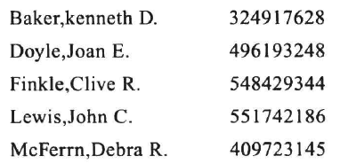
Data and Information
例：考虑如下一组事实：
满足数据的定义
数据的语义
猜猜这组数据表示什么呢？

Slide 8
Data and Information
例：
这组数据可能的语意？
一种可能的解释：人名及其社保号码
一种可能的解释：人名及其电话号码
还有什么其他的解释？？？
不知道这些数据条目的实际意义，这些数据没有任何用处！

Slide 9
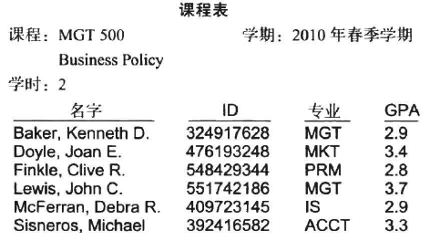

Data and Information
将数据转变为信息
方法1：通过附加不多的数据项和提供一个结构
表示学生基本情况的信息
数据表示的是学生的姓名和学号

Slide 10
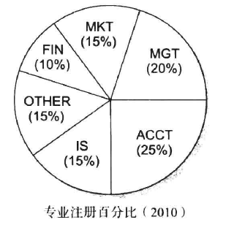
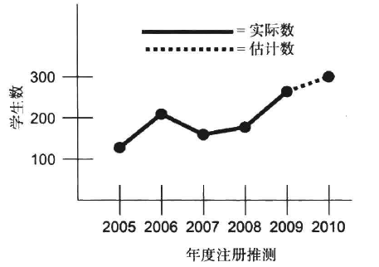
Data and Information
将数据转变为信息
方法2：对数据进行汇总，或加以处理，将其按人们理解的方式呈现
统计选修某门课程的学生来源比例
预测该门课程未来的选修人数
学校将利用这些数据和信息来决定是否增加更多的老师！

Slide 11
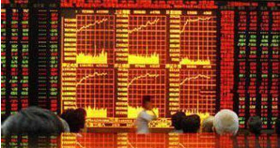

Data and Information
将客观世界发生的事件，用数据记录下来（存放在文件或者数据库），就如同史学家在史书中记录历史
通过分析记录下来的数据，我们可以
了解过去发生的什么？
分析为什么会这样？
可以预测在不干预的情况下，未来会发生什么？
可以进行干预，使事情朝着我们希望的那样发展！

Slide 12
Metadata （元数据）
元数据是"数据的数据"
元数据用于描述数据的特征或性质以及该数据的内容
描述数据特征的元数据
数据名称
数据定义
数据长度(或大小)
数据可能的取值
描述数据上下文的元数据
数据的来源
数据的存储位置
数据的拥有者
数据的使用方式

Slide 13
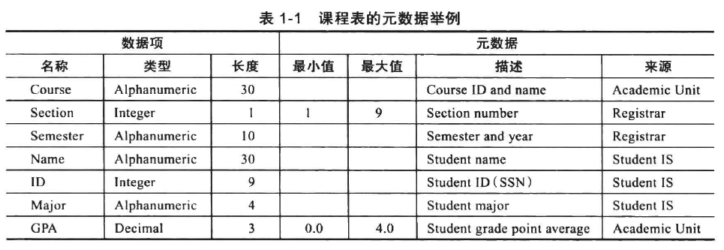
Metadata（元数据）
例：课程表的元数据
对于在课程表中出现的每个数据，元数据给出了数据项的：
名称
数据类型
长度
允许出现的最小和最大值
每个数据项的简洁描述
数据来源

Slide 14
Metadata （元数据）
数据和元数据的区别
元数据是从数据中得出的数据。也就是说，元数据描述数据的性质，但是与数据独立。
元数据（左边）不包含课程表（右边）中的样本数据！

Slide 15
Metadata （元数据）
数据和元数据的区别
元数据可以使数据库设计者和用户理解存在哪些数据、数据的意义以及如何区分那些初看起来很类似的数据项之间的不同。
元数据管理至少应该与其相关联的数据管理一样重要，因为数据如果没有清晰的意义将是模糊的、被误解的或是错误的
元数据也是数据库的一部分！可以用与检索数据或信息一样的方式来检索元数据

